Slide 1
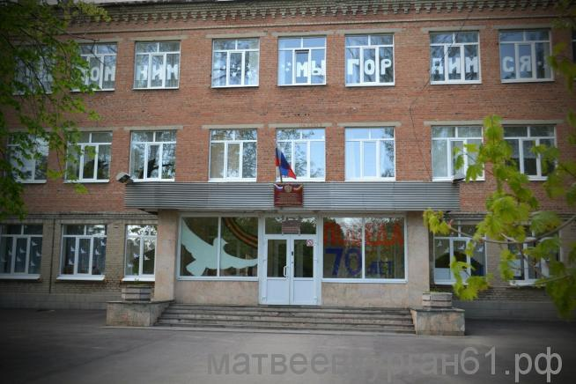
ПОНЯТИЕ ОБ ОБЩЕФИЗИЧЕСКОЙ ПОДГОТОВКЕ
Государственное бюджетное
общеобразовательное учреждение
Ростовской области
«Таганрогский
педагогический
лицей - интернат»
Список литературы
1. Гришина, Ю.И. Общая физическая подготовка. Знать и уметь, / Ю.И. Гришина. – 4–е изд. – Ростов н/Д: Феникс, 2014. – 249 с.
2.Кузнецов, В.С. Теория и методика физической культуры / В.С. Кузнецов. – М.: Академия, 2012. – 416 с.
3.Смагин, Н.И. Общая физическая подготовка – фундамент здоровья / Проблемы и перспективы развития образования: материалы IV междунар. науч. конф. (г. Пермь, июль 2013 г.). – Пермь: Меркурий, 2013. – 154 с.
Основной адрес организации
347913, г. Таганрог, ул. Комарова, 30.
Тел/факс:8-8634-33-16-11
Электронная почта:
goulic_ped_tagan@rostobr.ru
Автор работы:
Курилова Алёна 9«Б» кл.
Научный руководитель:
Фоменко Виктор Николаевич
2022 год

Slide 2
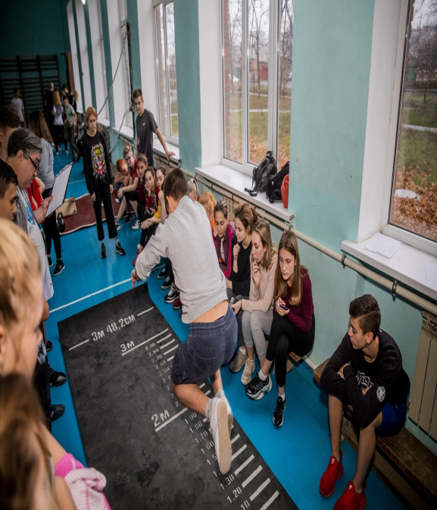
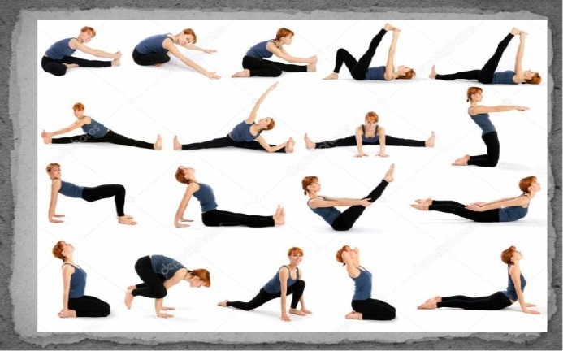
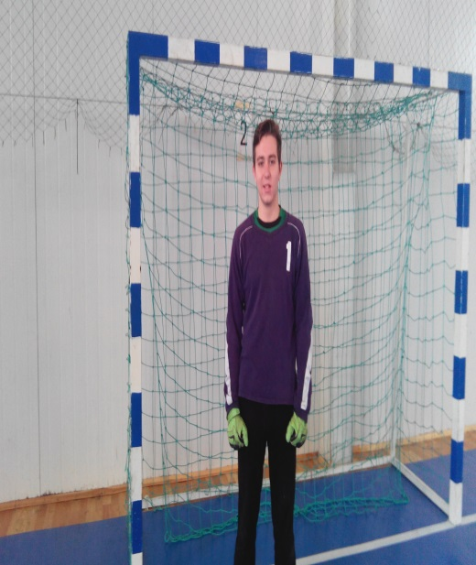
ПОНЯТИЕ ОБ ОБЩЕФИЗИЧЕСКОЙ ПОДГОТОВКЕ
Нагрузка-это определённое воздействия мышечной мускулатуры при занятии общефизической подготовкой, представляет собой действие влияющее на организм занимающегося.
Нагрузки бывают объективного и субъективного характера. При физических нагрузках у человека появляются признаки утомления.
Легкой степени усталости:
• кожные покровы краснеют,
• выступает небольшое количество пота на лице,
• дыхание имеет немного учащенный характер без тяжелой отдышки.
Тяжелая степень нагрузки:
• покраснение всего тела,
• сильная потливость,
• дыханием через рот и общим плохое самочувствия человека, учащенное сердцебиение, сильная одышкой и нарушение внимания.
Цели и задачи общефизической подготовки
Общая физическая подготовка -физические упражнения сведённые в общую систему, которая направлена на развитие всех физических качеств; развитии скорости, выносливости, ловкости, силы, гибкости.
Всестороннее развитие специальных физических качеств.
Повышения уровня и физических возможностей организма
Выработка обязательных двигательных умений и навыков

